Slide 1
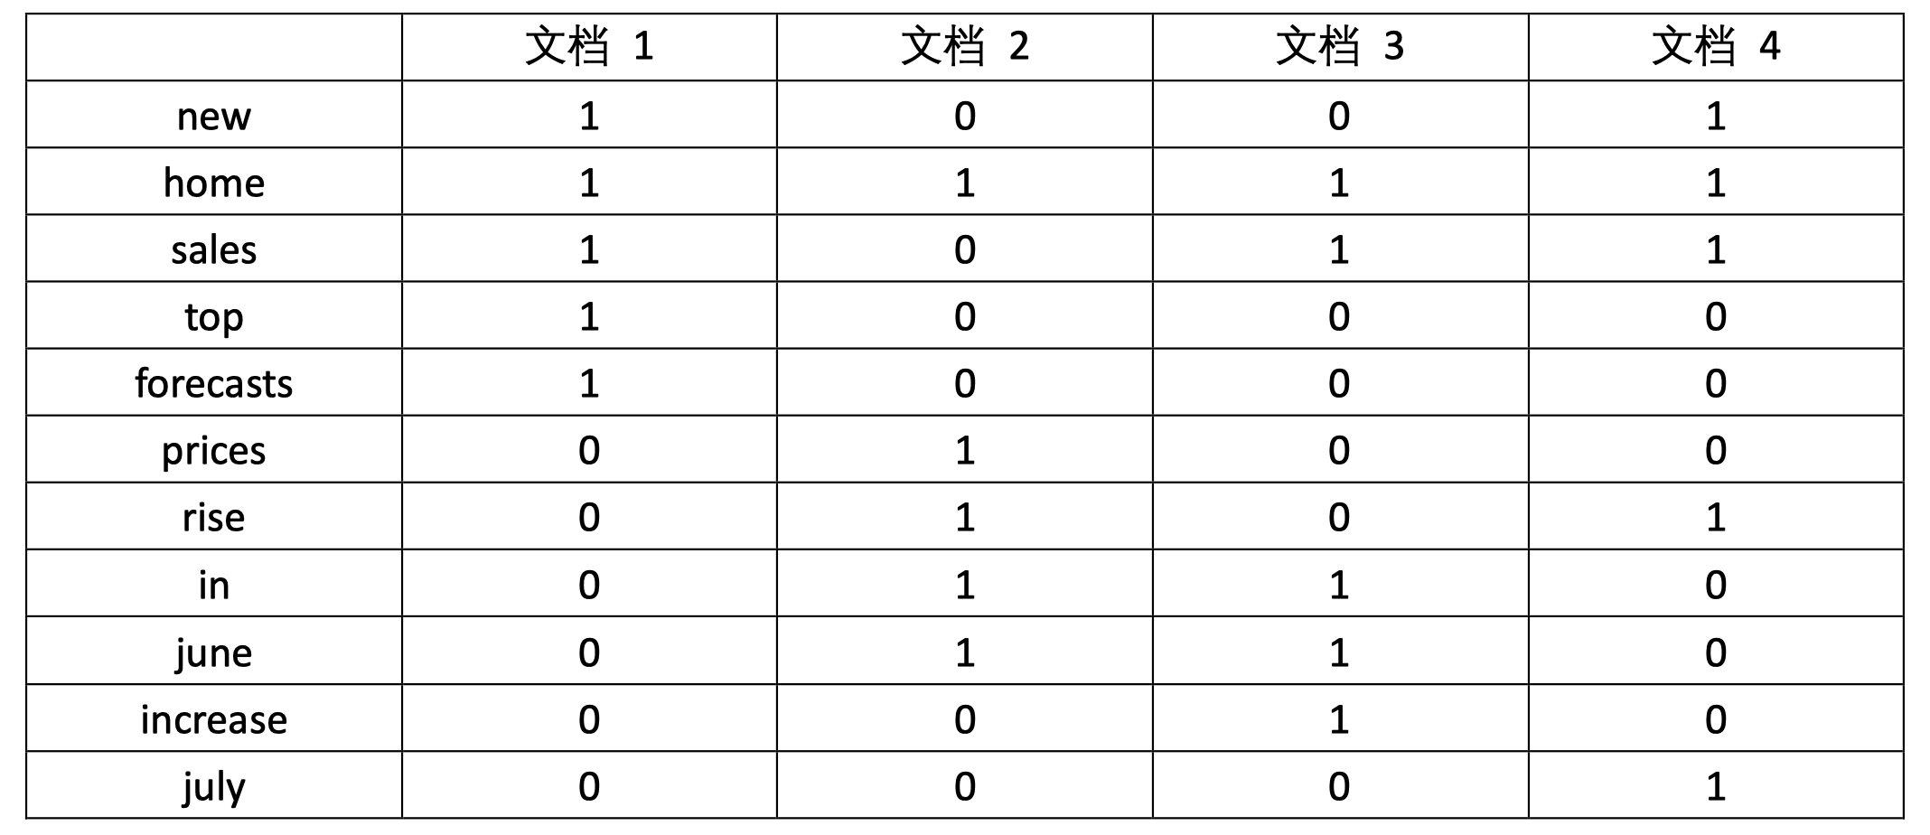
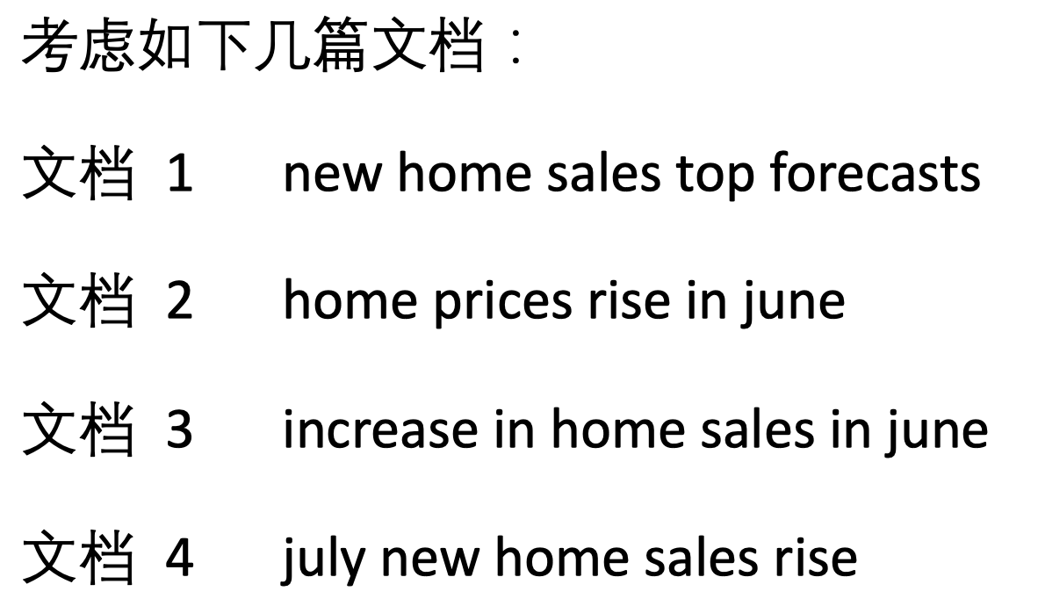
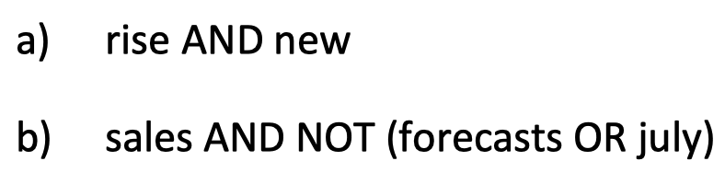
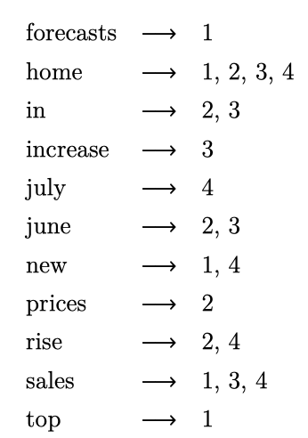
a.词项-文档矩阵
作业一：问题1
c.查询结果
b.倒排索引
需按字典序排序
rise -> 2, 4
new -> 1, 4
文档4
sales -> 1,3,4
forecasts -> 1
july -> 4
文档3

Slide 2
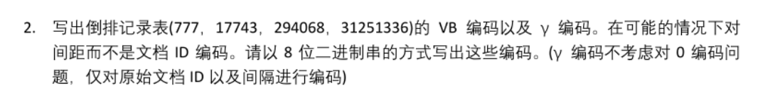
作业一：问题2
 | 777 | 17743 | 294068 | 31251336
间距 | 0 | 16966 | 276325 | 30957268
VB编码 (粗体为有效编码区间) | 00000110 10001001 | 00000001 00000100 11000110 | 00010000 01101110 11100101 | 00001110 01100001 00111101 11010100
VB编码
计算相邻数的间距 (后一个减前一个)
将间距转换为二进制
将结果写入有效编码区间，每个字节的后7位是字节有效编码区间，第一位是1则代表本字节是最后一个字节。

Slide 3
作业一：问题2
 | 777 | 17743 | 294068 | 31251336
间距 | 0 | 16966 | 276325 | 30957268
二进制 | 1100001001 长度为9 | 100001001000110 长度为14 | 1000011011101100101 长度为18 | 1110110000101111011010100 长度为24
γ编码 (粗体为长度) | 00000111 11111101 00001001 | 00011111 11111111 10000010 01000110 | 00011111 11111111 11111000 00110111 01100101 | 00000001 11111111 11111111 11111110 11011000 01011110 11010100
γ编码
计算相邻数的间距 (后一个减前一个)
将间距转换为二进制
将间距的二进制形式首部的1去除，作为偏移，偏移的位数作为长度
将长度转换为一元编码
将长度和偏移拼接

Slide 4
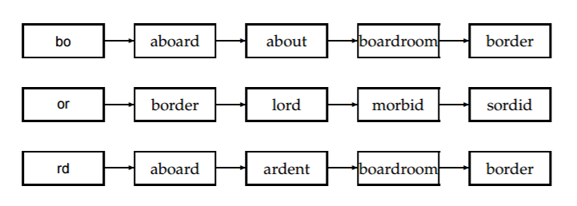
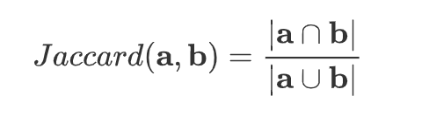
作业一：问题3
包含 or 的词项：border, lord, morbid, sordid
不考虑开始、结束符
bord 的 2-gram 集合为 {bo, or, rd}
border 的 2-gram 集合为 {bo, or, rd, de, er}
lord 的 2-gram 集合为 {lo, or, rd}
morbid 的 2-gram 集合为 {mo, or, rb,bi, id}
sordid 的 2-gram 集合为 {so, or, rd,di, id}
Jaccard(bord, border) = 3/(3+5-3) = 3/5
Jaccard(bord, lord) = 2/(3+3-2) = 1/2
Jaccard(bord, morbid) = 1/(3+5-1) = 1/7
Jaccard(bord, sordid) = 2/(3+5-2) = 1/3
考虑开始、结束符号
bord 的 2-gram 集合为 {$b, bo, or, rd, d$}
border 的 2-gram 集合为 {$b, bo, or, rd, de, er, r$}
lord 的 2-gram 集合为 {$l, lo, or, rd, d$}
morbid 的 2-gram 集合为 {$m, mo, or, rb,bi, id, d$}
sordid 的 2-gram 集合为 {$s, so, or, rd,di, id, d$}
Jaccard(bord, border) = 4/(5+7-4) = 1/2
Jaccard(bord, lord) = 3/(5+5-3) = 3/7
Jaccard(bord, morbid) = 2/(5+7-2) = 1/5
Jaccard(bord, sordid) = 3/(5+7-3) = 1/3

Slide 5
作业一：问题3
包含 or 的词项：border, lord, morbid, sordid
k-gram 时在首尾加 k-1 个 <BOS>, <EOS> 符
bord 的 3-gram 集合为 {$$b, $bo, bor, ord, rd$, d$$}
bord 的 4-gram 集合为 {$$$b, $$bo, $bor, bord, ord$, rd$$, d$$$}
…..

Slide 6
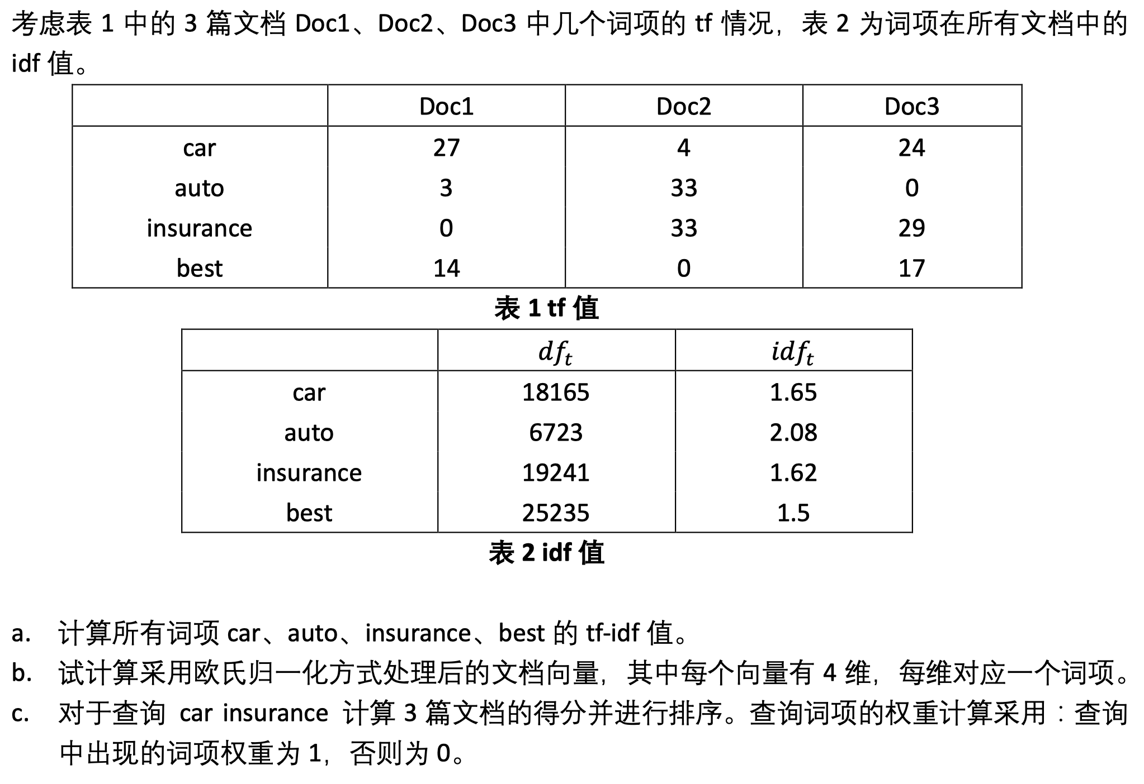
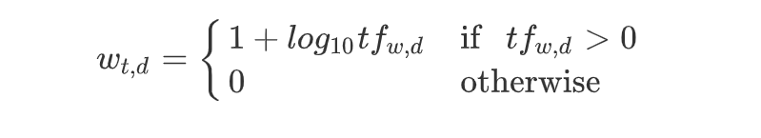
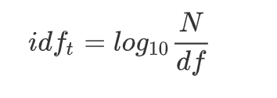
作业一：问题4
a.tf-idf
tf权重:
idf权重:
这里为了计算方便，采用原始的tf值，idf值题中已给出
 | Doc1 | Doc2 | Doc3
car | 44.55 | 6.6 | 39.6
auto | 6.24 | 68.64 | 0
insurance | 0 | 53.46 | 46.98
best | 21 | 0 | 25.5

Slide 7
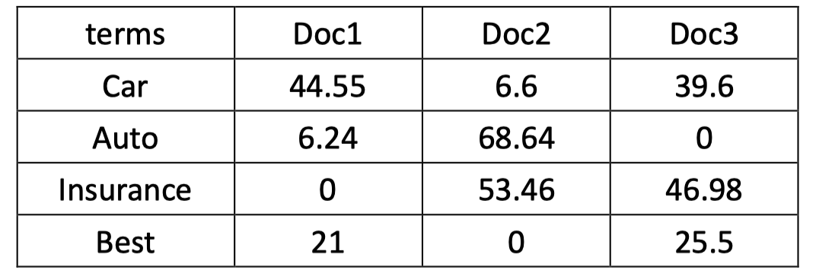

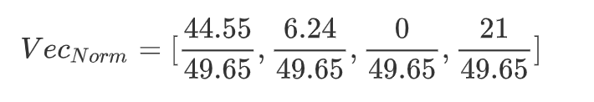
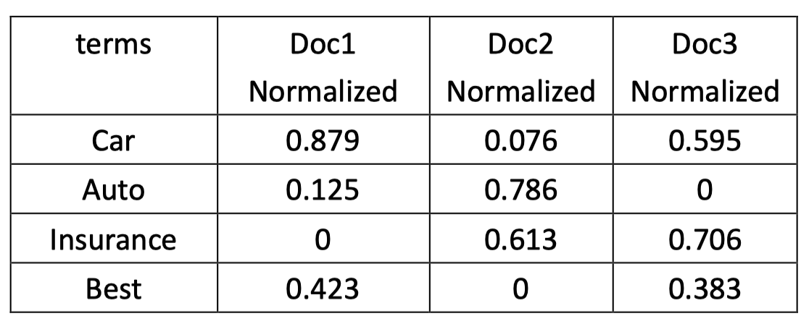
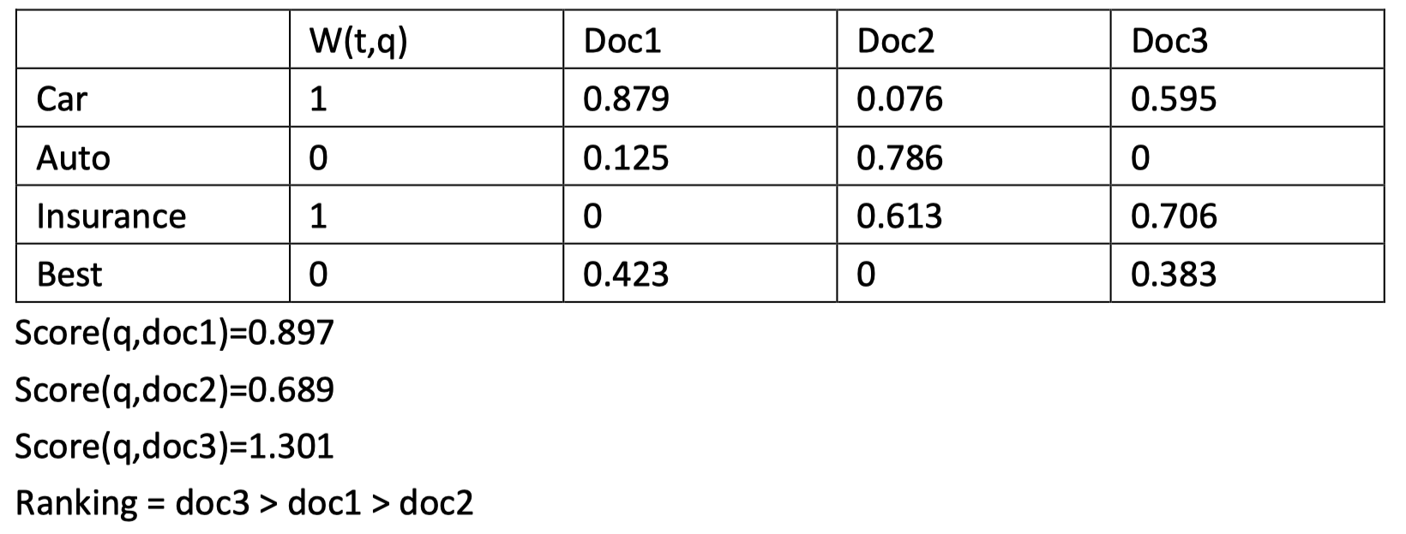
b.文档向量
作业一：问题4
c.查询计算

Slide 8
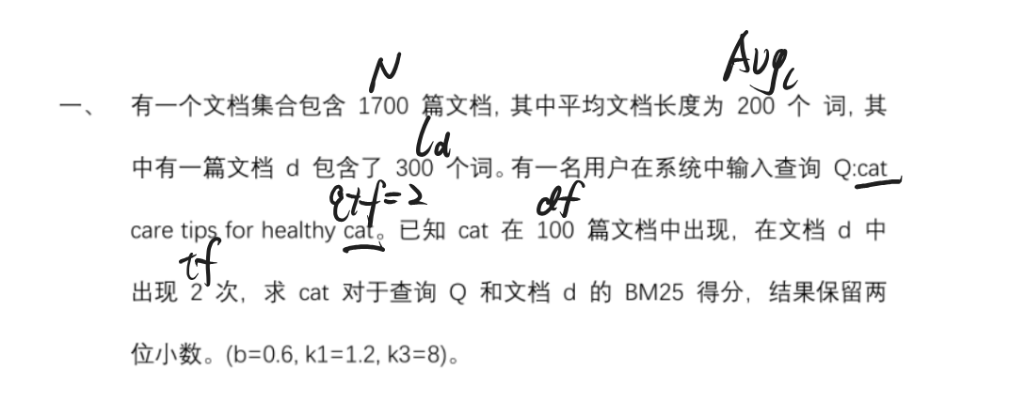
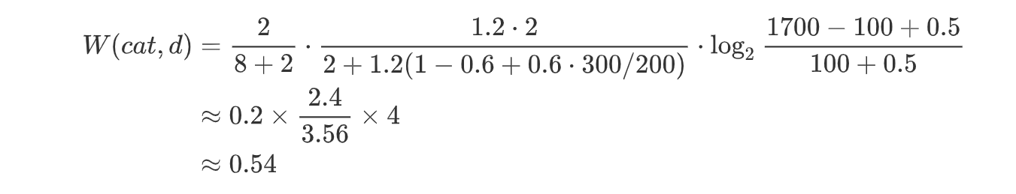
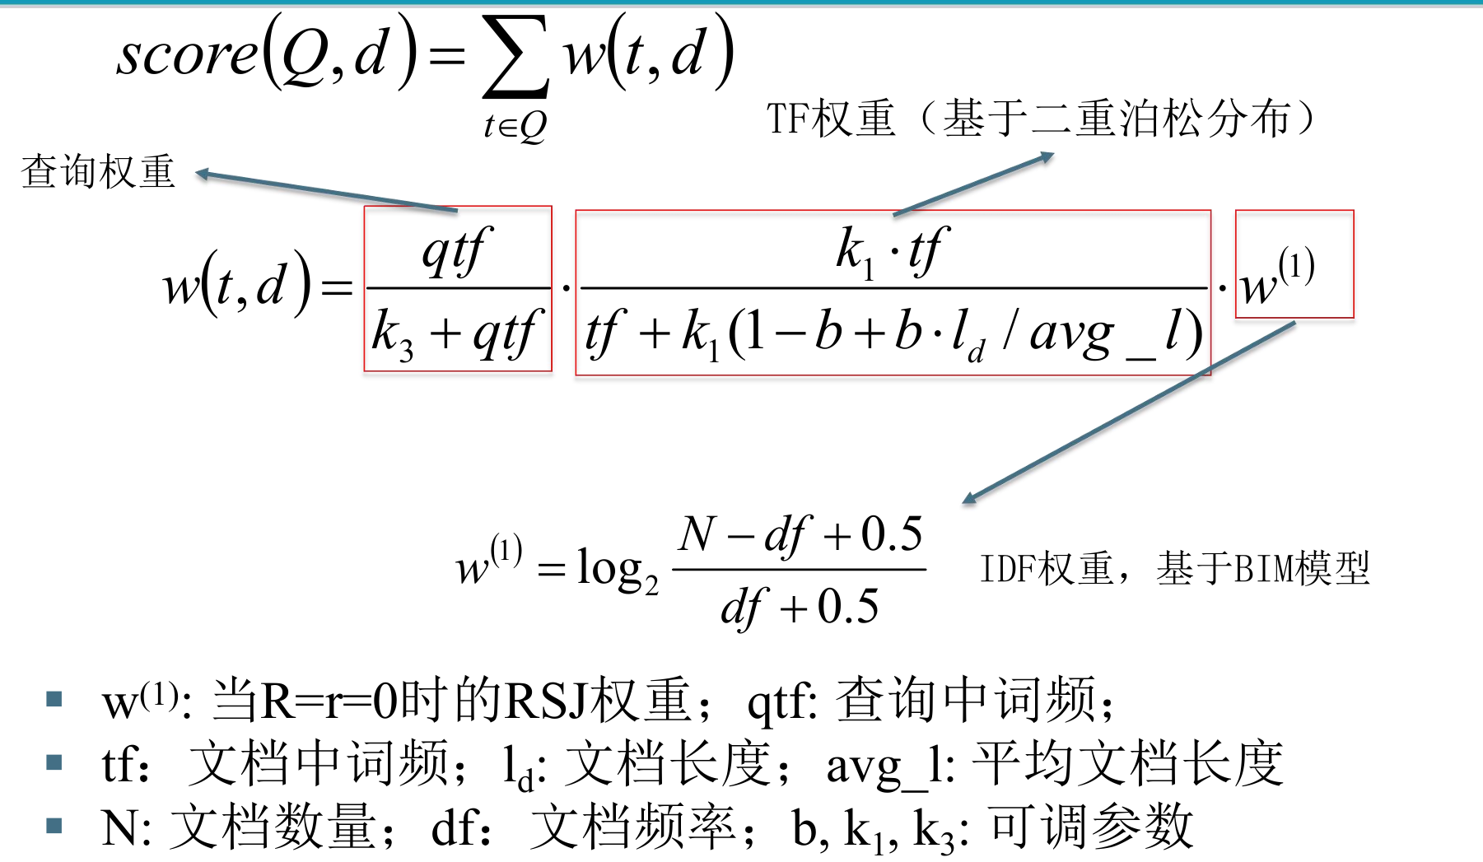
作业二：问题1
根据题意计算：

Slide 9
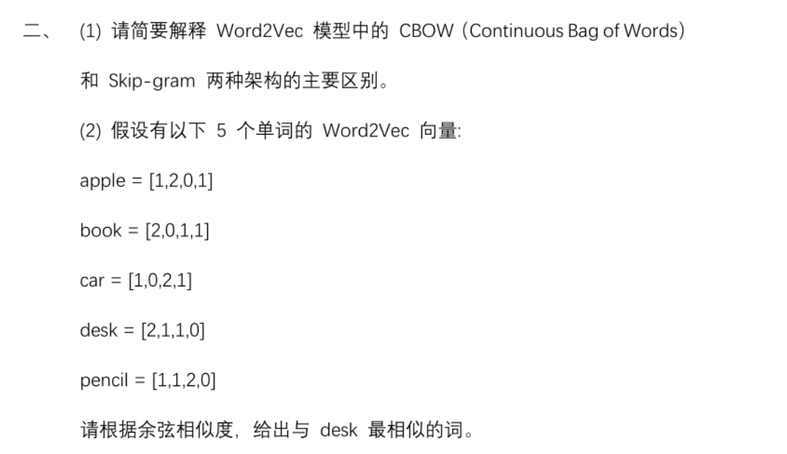
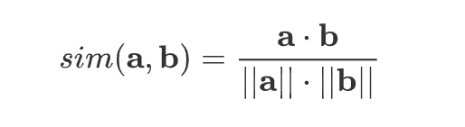
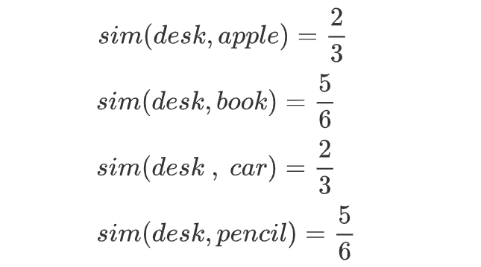
作业二：问题2
余弦相似度：
(1) CBOW 根据上下文来预测目标词。它使用目标词周围的上下文单词来训练模型，以预测中心词。Skip-gram 根据目标词预测上下文单词。它使用单个中心词来预测它周围的上下文单词。
故desk与book和pencil最相似。

Slide 10
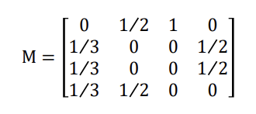
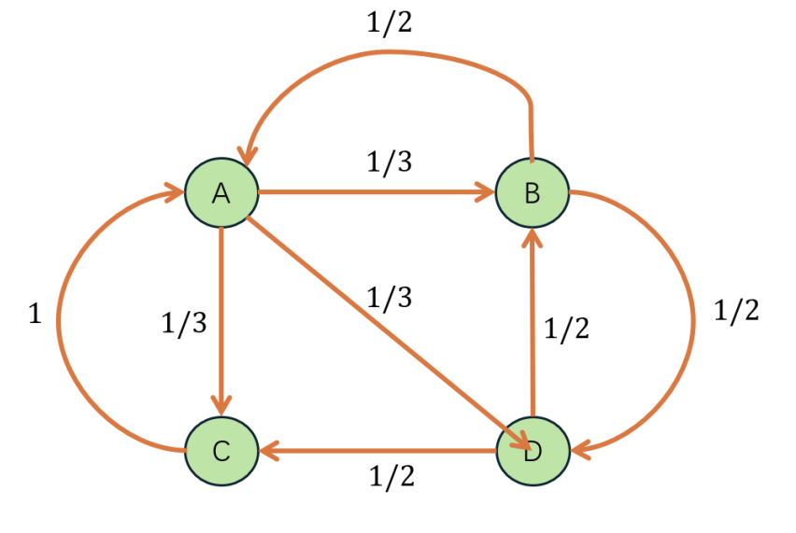

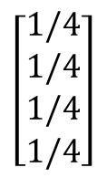


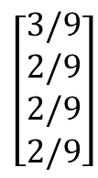

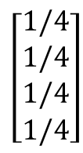
作业二：问题3
1）写出转移矩阵
2）初始PageRank分数
$$\left[\begin{aligned}1/4 \\ 1/4 \\ 1/4 \\ 1/4\end{aligned}\right]$$
$r_{0}$=
$$r_{i+1}=M∗r_{i}$$
3）迭代计算：
$$\left[\begin{aligned}1/4 \\ 1/4 \\ 1/4 \\ 1/4\end{aligned}\right]$$
$$\left[\begin{aligned}3/9 \\ 2/9 \\ 2/9 \\ 2/9\end{aligned}\right]$$
$r_{ }$ =
->
->
……
->

Slide 11
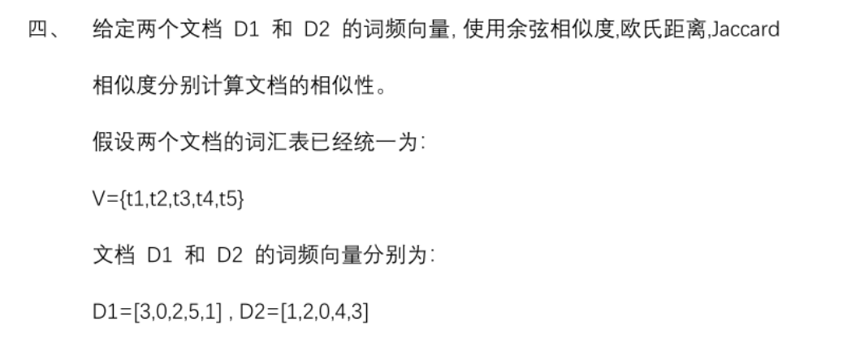
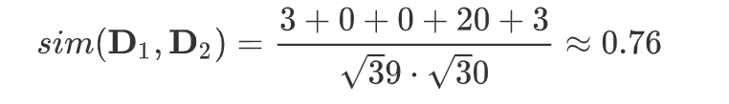
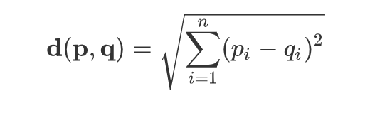
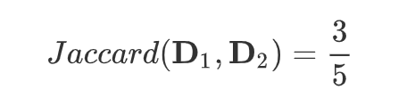
余弦相似度：
作业二：问题4
欧式距离：
Jaccard：
此处将词汇表视为集合，D1与D2共同拥有t1,t4,t5

Slide 12
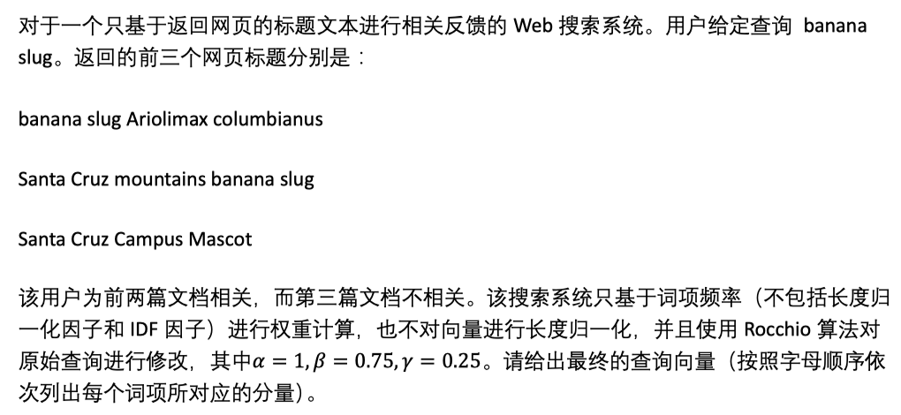
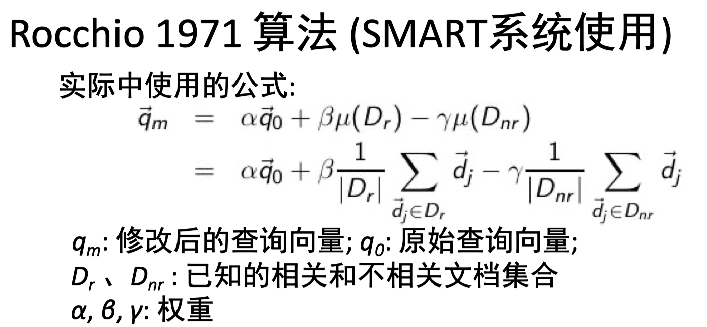
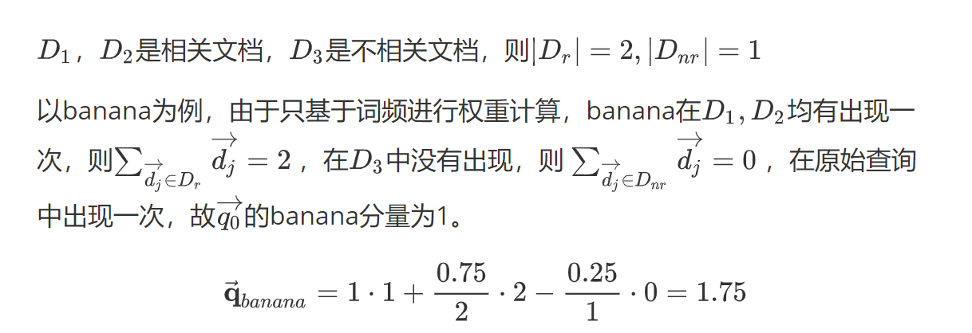
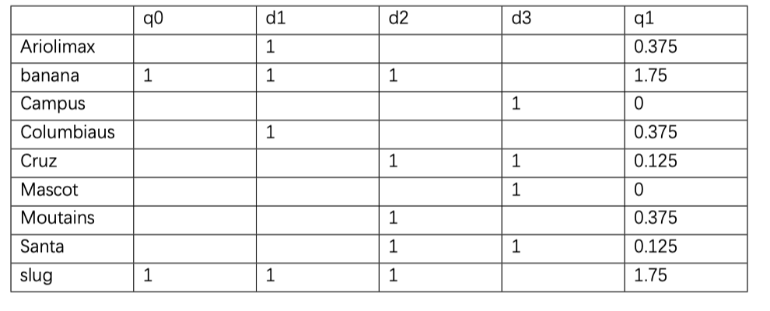
作业二：问题5
计算出负权重需要置为0

